Slide 1
Реализация инвестиционной программы
ООО «РВК-центр» в сфере водоснабжения и водоотведения на территории МО «Город Архангельск» на 2018-2066 годы
за 10 месяцев 2019 года
www.arhvodokanal.ru
2019 г.

Slide 2
Инвестиционная программа в сфере водоснабжения и водоотведения на территории МО «Город Архангельск»
на 2018-2066 годы
Общий объём инвестиций
34 943 779 тыс. руб.
Ключевые мероприятия ИП 2018-2066
Строительство трубопровода от ВНС № 91 (Талажское шоссе стр.26) до ул. Мусинского, в том числе дюкер через р. Кузнечиху, с установкой станции повышения давления и подключением к водопроводу ДУ 500 по Талажскому шоссе
Строительство II и III очереди кольцевого водовода
Реконструкция основного водопровода d-1000, 6,941 км
Строительство системы очистки промывных вод ЦОСВ
Реконструкция насосной станции второго подъема ЦОСВ за счет создания автоматического регулирования и дистанционного управления станцией
Реконструкция насосного оборудования и запорно-регулирующей арматуры с устройством автоматического регулирования и дистанционного управления на водо-насосных станциях г. Архангельска
Реконструкция аварийных участков трубопроводов
Реконструкция (санация) водопроводных дюкеров
Строительство водопровода от о. Краснофлотский до ВНС № 86 левого берега г Архангельск, через р. Северная Двина
Строительство автоматизированной модульной станции очистки сточных вод на о. Краснофлотский
Реконструкция насосного оборудования и запорно-регулирующей арматуры с устройством автоматического регулирования и дистанционного управления на канализационно-насосных станциях г. Архангельска
Реконструкция аварийных участков трубопроводов
Реконструкция канализационных дюкеров

Slide 3
Отчет об исполнении инвестиционной программы
ООО «РВК-центр» за 10 месяцев 2019 года
№ п/п | № по КС | Наименование мероприятия | Исполнение (Опер факт) | Прогноз исполнения
Водоснабжение |  |  | 5 160 | 356 613
1 | 1.1.1. | Строительство трубопровода от ВНС № 91 (Талажское шоссе стр.26) до ул. Мусинского, в том числе дюкер через р. Кузнечиху, с установкой станции повышения давления и подключением к водопроводу ДУ 500 по Талажскому шоссе | 178 | 6 830
2 | 1.1.2 | Строительство II и III очереди кольцевого водовода | 159 | 170
3 | 2.2.1 | Реконструкция растворных баков реагентного хозяйства ЦОСВ | 151 | 12 316
4 | 2.2.3. | Реконструкция ячеек электролизеров ОСВ 2 | 67 | 5 239
5 | 2.2.4. | Реконструкция системы обеззараживания питьевой воды с применением метода хлорамоннизации | 85 | 7 297
6 | 2.2.6. | Реконструкция трубопровода «смеситель-отстойники» ОСВ 2 | 43 | 668
7 | 2.2.7. | Реконструкция реагентного хозяйства ОСВ2 с заменых химических насосов. | 42 | 700
8 | 2.2.8. | Создание и реконструкция материально технической базы системы водоотведения | 1 555 | 125 395
9 | 3.1.2. | Строительство станции ультрафиолетовой отчистки воды на ЦОСВ с лампами среднего давления | 40 | 40
10 | 3.1.4. | Строительство системы очистки промывных вод ЦОСВ | 74 | 2 791
11 | 3.1.5. | Реконструкция системы контроля и управления процессами водоподготовки, за счет внедрения автоматизации | 43 | 43
12 | 3.1.7. | Создание системы автоматического регулирования и дистанционного управления водопроводной сетью г. Архангельска | 105 | 120
13 | 3.1.8. | Реконструкция насосной станции второго подъема ЦОСВ за счет создания автоматического регулирования и дистанционного управления станцией | 276 | 40 044
14 | 3.1.9. | Создание комплекса диагностики и измерения режимов работы водопроводных, электрических сетей и насосных станций | 865 | 865
15 | 3.1.10. | Реконструкция насосного оборудования и запорно-регулирующей арматуры с устройством автоматического регулирования и дистанционного управления на водо-насосных станциях г. Архангельска | 162 | 170
16 | 3.1.11. | Реконструкция аварийных участков трубопроводов | 115 | 117
17 | 3.1.13. | Создание системы оперативного поиска утечек воды в подземных трубопроводах | 135 | 17 056
18 | 3.1.14. | Реконструкция (санация) водопроводных дюкеров | 328 | 44 337
19 | 3.1.15. | Строительство водопровода от о. Краснофлотский до ВНС № 86 левого берега г Архангельск, через р. Северная Двина | 541 | 92 216
20 | 3.1.16. | Создание автоматизированной системы учёта подачи и распределения воды в водопроводных сетях г. Архангельска | 119 | 120
21 | 3.1.17. | Программа реконструкции водопроводных колонок | 75 | 80
Водоотведение |  |  | 3 047 | 341 792
22 | 2.2.1. | Создание и реконструкция материально технической базы системы водоотведения | 754 | 27 145
23 | 3.1.1. | Строительство автоматизированной модульной станции очистки сточных вод на о.Краснофлотский | 83 | 85
24 | 3.1.4. | Реконструкция насосного оборудования и запорно-регулирующей арматуры с устройством автоматического регулирования и дистанционного управления на канализационно-насосных станциях г. Архангельска | 69 | 75
25 | 3.1.6. | Реконструкция аварийных участков трубопроводов | 1 995 | 301 666
26 | 3.1.8. | Создание системы телеинспекции самотечных канализационных коллекторов | 147 | 12 821
ИТОГО |  |  | 8 207 | 698 405

Slide 4
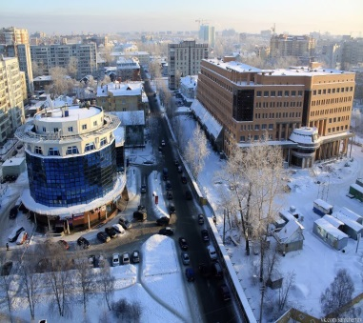
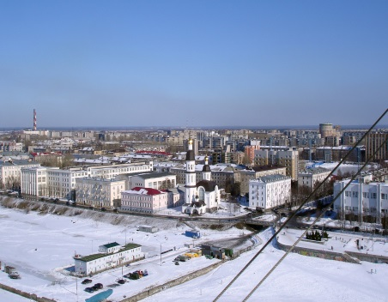
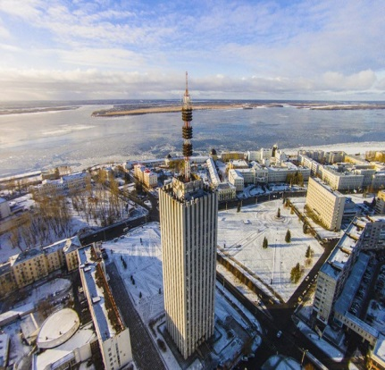
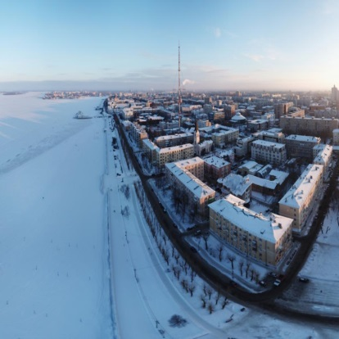
Ключевые мероприятия инвестиционной программы на 2019 г.
Общий объём инвестиций на 2019 г.
698 408,22 тыс. руб.
Наименование мероприятия | Стоимость мероприятия в 2019 г., тыс.руб . без НДС (в соответствии с изменениями)
2.2.8.Создание и реконструкция материально технической базы системы водоснабжения | 125 394
3.1.8. Реконструкция насосной станции второго подъема ЦОСВ за счет создания автоматического регулирования и дистанционного управления станцией | 55 032
3.1.14. Реконструкция (санация) водопроводных дюкеров | 60 362
3.1.15. Строительство водопровода от о. Краснофлотский до ВНС № 86 левого берега г Архангельск, через р. Северная Двина | 92 215
2.2.1.Создание и реконструкция материально технической базы системы водоотведения | 27 144
3.1.6. Реконструкция аварийных участков трубопроводов системы водоотведения | 254 800

Slide 5
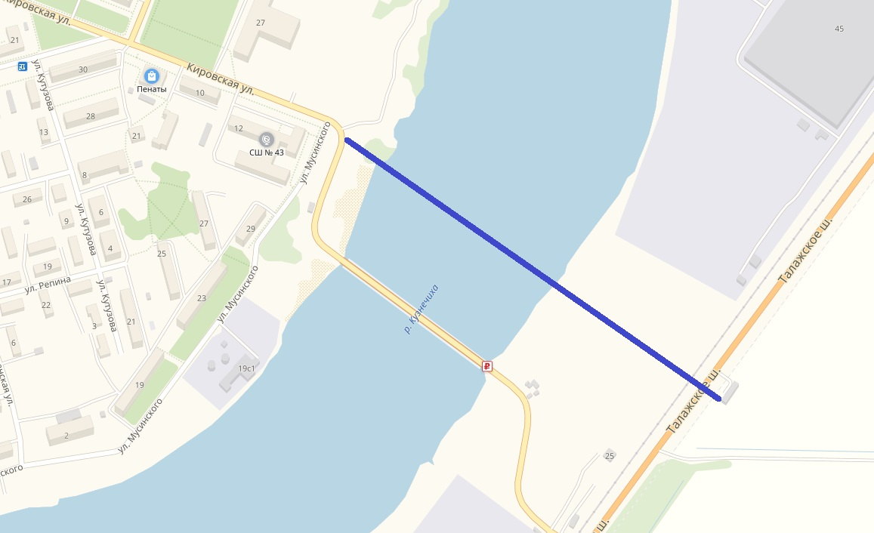
1.1.1. Строительство трубопровода от ВНС № 91 (Талажское шоссе стр.26) до ул. Мусинского, в том числе дюкер через р. Кузнечиху, с установкой станции повышения давления и подключением к водопроводу ДУ 500 по Талажскому шоссе
В 2019 году будут выполнены работы по проектированию и началу строительства трубопровода.
*Завершение комплекса работ–декабрь 2020 года
Стоимость мероприятия на 2019 год – 8 449,64 тыс. руб. без НДС.
Цель - обеспечение надежности и качества водоснабжения Северного Округа посредством переключения подачи воды в сеть от ВОС пос. Первых Пятилеток на ЦОСВ.
Мероприятие включает в себя:
- Строительство двух ниток водопровода Д=355 мм от ВНС № 91 до врезки в действующие водопроводные сети, непосредственно рядом с ВОС на ул. Мусинского, в т. ч.:
- Устройство двух ниток дюкеров Д=355 мм через р. Кузнечиху, каждый по 350 м.;
- Прохода водопровода через имеющийся ж/б тоннель;
- Проектирование и строительство подземной части водопровода 590 м, в т.ч. узлов присоединения;
- Реконструкция ВНС № 91, в т.ч. установка двух насосных групп повышения давления, работающих для обеспечения заданных напоров и расходов питьевой воды потребителям Северного округа МО «Город Архангельск» и пос. Талаги.
Заключен договор с ООО РОСТ от 31.10.2018 на разработку проектно сметной документации. Выполнена разработка ПСД. Проектно-сметная документация направлена на прохождение госэкспертизы в Государственное автономное учреждение Архангельской области "Управление государственной экспертизы".
Положительное экспертное заключение планируется в декабре 2019 года.
Проведение строительно - монтажных работ планируются в 2020 году.

Slide 6
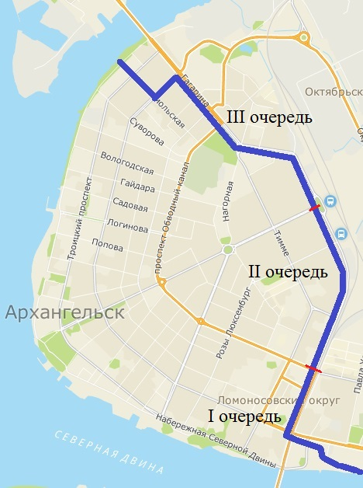
1.1.2. Строительство II и III очереди кольцевого водовода
Стоимость мероприятия на 2019 год – 170,00 тыс. руб. без НДС.
1 очередь кольцевого водовода была построена в рамках проекта ВБРР протяженностью 2072 м.п. (от ЦОСВ до пр. Обводный канал).
Работы по проектированию и строительству 2 очереди кольцевого водовода (протяженностью 1814 м.п.) и 3 очереди кольцевого водовода (протяженностью 3045 м.п.) будут выполнены в рамках ИП ООО «РВК-центр» в период с 2019 по 2021 годы.
В 2019 году будут выполнены работы по проектированию и началу строительства 2 и 3 очереди кольцевого водовода протяженностью 1200 м.п. (общая протяженность 4859 м.п.)
Эффект от реализации - повышение надежности и бесперебойности водоснабжения в Октябрьском, Соломбальском и Маймаксанском территориальных округах, обеспечения возможности предоставления услуг по водоснабжению надлежащего качества жителям города Архангельска.
*Завершение комплекса работ–декабрь 2022 года
Заключен договор с ООО АЛЬСЕНА от 20.05.2019 на разработку проектно сметной документации. Ведутся работы по разработке проектно - сметной документации. Производство строительно - монтажных работ планируются начать с 2020 по 2021 год.

Slide 7
2.2.1. Реконструкция растворных баков реагентного хозяйства ЦОСВ
Стоимость мероприятия на 2019 год – 16 192,37 тыс. руб. без НДС.
Цели реализации мероприятия: Снижение расходов химических реагентов, восстановление технических характеристик.
Исправное техническое состояние сооружений и оборудования реагентного хозяйства обеспечивает необходимые для ведения технологического процесса очистки воды дозы и концентрации растворов реагентов.
Год ввода в эксплуатацию станции № 2 ЦОСВ - 1972. Требуют реконструкции 4 растворных бака по 60м3 на станции № 2 с устройством химической защиты. Станция № 3 введена в эксплуатацию в 1981 году. Требуют реконструкции 2 растворных бака по 60м3 на станции № 3 с устройством химической защиты.
Износ емкостей и оборудования растворных баков ЦОСВ превышает 90%.
Необходимо выполнить работы по реконструкции баков мокрого хранения с устройством химической защиты.
*Завершение проекта комплекса работ –декабрь 2020 года
Заключен договор с ООО «ГидроСтройКомплекс»от 23.07.2019 на выполнение строительно монтажных работ. Производство строительно - монтажных работ планируются с 2019 по 2020 год. Сметная документация направлена на прохождение госэкспертизы.

Slide 8
2.2.3. Реконструкция ячеек электролизеров ОСВ 2
Стоимость мероприятия на 2019 год – 7 352,15 тыс. руб. без НДС.
Цели реализации мероприятия: бесперебойное производство гипохлорита натрия для обеззараживания питьевой воды на ЦОСВ.
В составе ЦОСВ функционируют две электролизные установки №2 и №3(по 3 электролизные ячейки в каждой), производящие гипохлорит натрия из солевого раствора методом электролиза. Данные установки эксплуатируются с 2011 года.
В процессе технической эксплуатации происходит естественное разрушение входящих в состав ячеек электролизных пластин, в результате которого ухудшаются характеристики приготавливаемого гипохлорита натрия и соответственно теряется качество обеззараживания.
Мероприятие предполагает реконструкцию двух электролизных установок, с заменой по 2 ячейки в каждой с восстановлением технических характеристик.
*Завершение комплекса работ–декабрь 2020 года
Договор заключен с ООО НПЦ «Селен»от 13.05.2019 на поставку и монтаж оборудования. Монтаж проведен, ведутся пусконаладочные работы. Сметная документация направлена на прохождение госэкспертизы

Slide 9
2.2.4. Реконструкция системы обеззараживания питьевой воды с применением метода хлорамоннизации
Стоимость мероприятия на 2019 год – 9 191,77 тыс. руб. без НДС.
Цели реализации мероприятия: достижение нормативных значений содержания хлорорганических соединений по хлороформу в питьевой воде и поддержания надлежащего санитарного состояния сетей и сооружений.
Для достижения цели данного мероприятия необходимо внедрение метода предварительной аммонизации и хлорирования на действующих сооружениях ЦОСВ. Это позволит получить гарантированный и надежный технологический эффект по обеспечению нового норматива на содержание хлороформа в питьевой воде (60 мкг/л) с сохранением регламентируемых норм, предъявляемых к основным химическим и микробиологическим показателям, а также стабилизирует содержание остаточного хлора в удаленных точках разводящей городской водопроводной сети.
*Завершение комплекса работ–декабрь 2020 года
Договор заключен с ООО «Водообработка» от 15.07.2019 на поставку оборудования. Ожидается поставка оборудования до конца ноября 2019. Сметная документация направлена на прохождение госэкспертизы.

Slide 10
2.2.6. Реконструкция трубопровода «смеситель-отстойники» ОСВ 2
Стоимость мероприятия на 2019 год – 665,94 тыс. руб. без НДС.
Цели реализации мероприятия: Снижение гидравлического сопротивления сети в коммуникации от смесителя до камеры хлопьеобразования отстойников ОСВ 2.
Повышенное сопротивление негативно сказывается на равномерности распределения потоков исходной воды по блокам водопроводных очистных сооружений и на возможности диспетчерского управления технологическим процессом очистки воды.
*Завершение комплекса работ –декабрь 2019 года
Договор заключен с ООО «АрмАква» от 15.10.2019. Поставка оборудования осуществлена. Монтаж проведен, ведутся пусконаладочные работы. Сметная документация направлена на прохождение госэкспертизы. Завершение работ планируются в 2019г.

Slide 11
2.2.7. Реконструкция реагентного хозяйства ОСВ2 с заменых химических насосов
Стоимость мероприятия на 2019 год – 700,14 тыс. руб. без НДС.
Цели реализации мероприятия: реконструкция схемы подачи химических реагентов на станции ОСВ 2 с заменой четырёх химических насосов.
Исправное техническое состояние сооружений и оборудования реагентного хозяйства обеспечивает необходимые для ведения технологического процесса очистки воды дозы и концентрации растворов реагентов.
Также необходимо изменение конструкции подающих трубопроводов для более эффективного расходования хим. реагентов.
*Завершение комплекса работ –декабрь 2019 года
Договор заключен с ООО «АрмАква» от 15.10.2019. Поставка оборудования осуществлена. Монтаж проведен, ведутся пусконаладочные работы. Сметная документация направлена на прохождение госэкспертизы. Завершение работ планируются в 2019г.

Slide 12
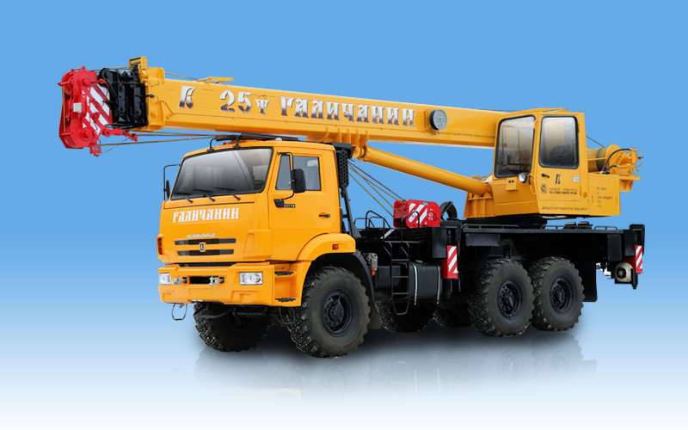
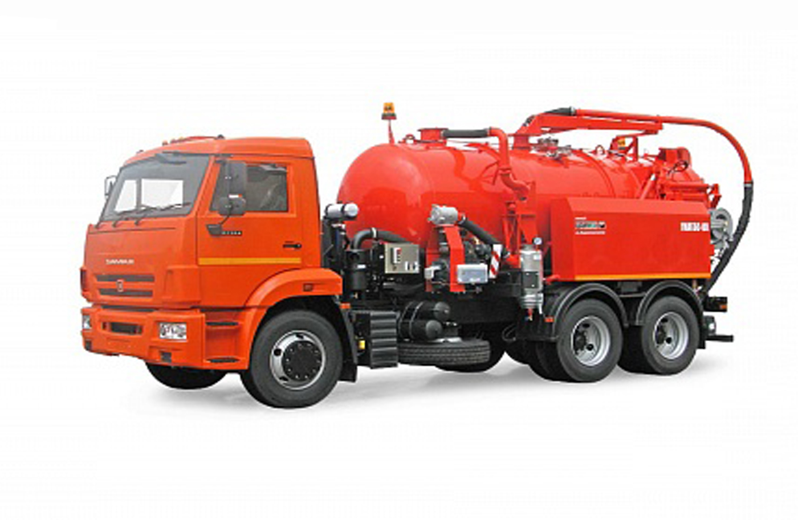
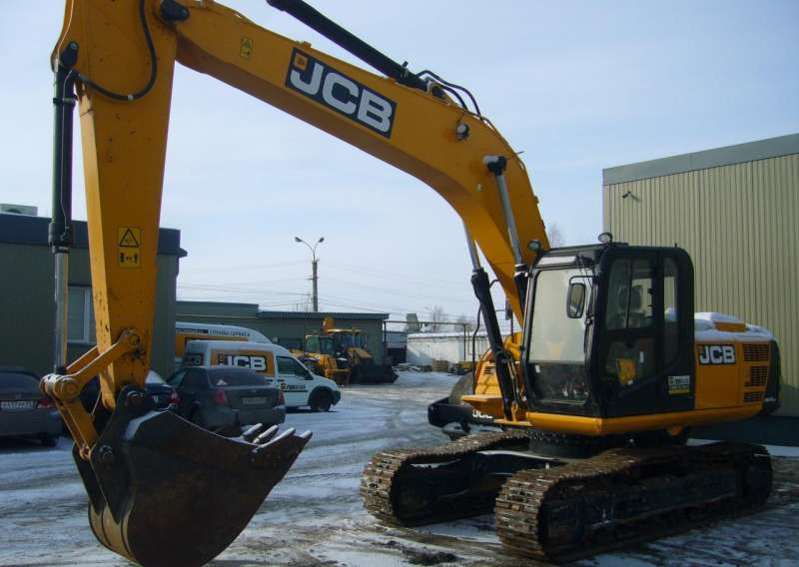
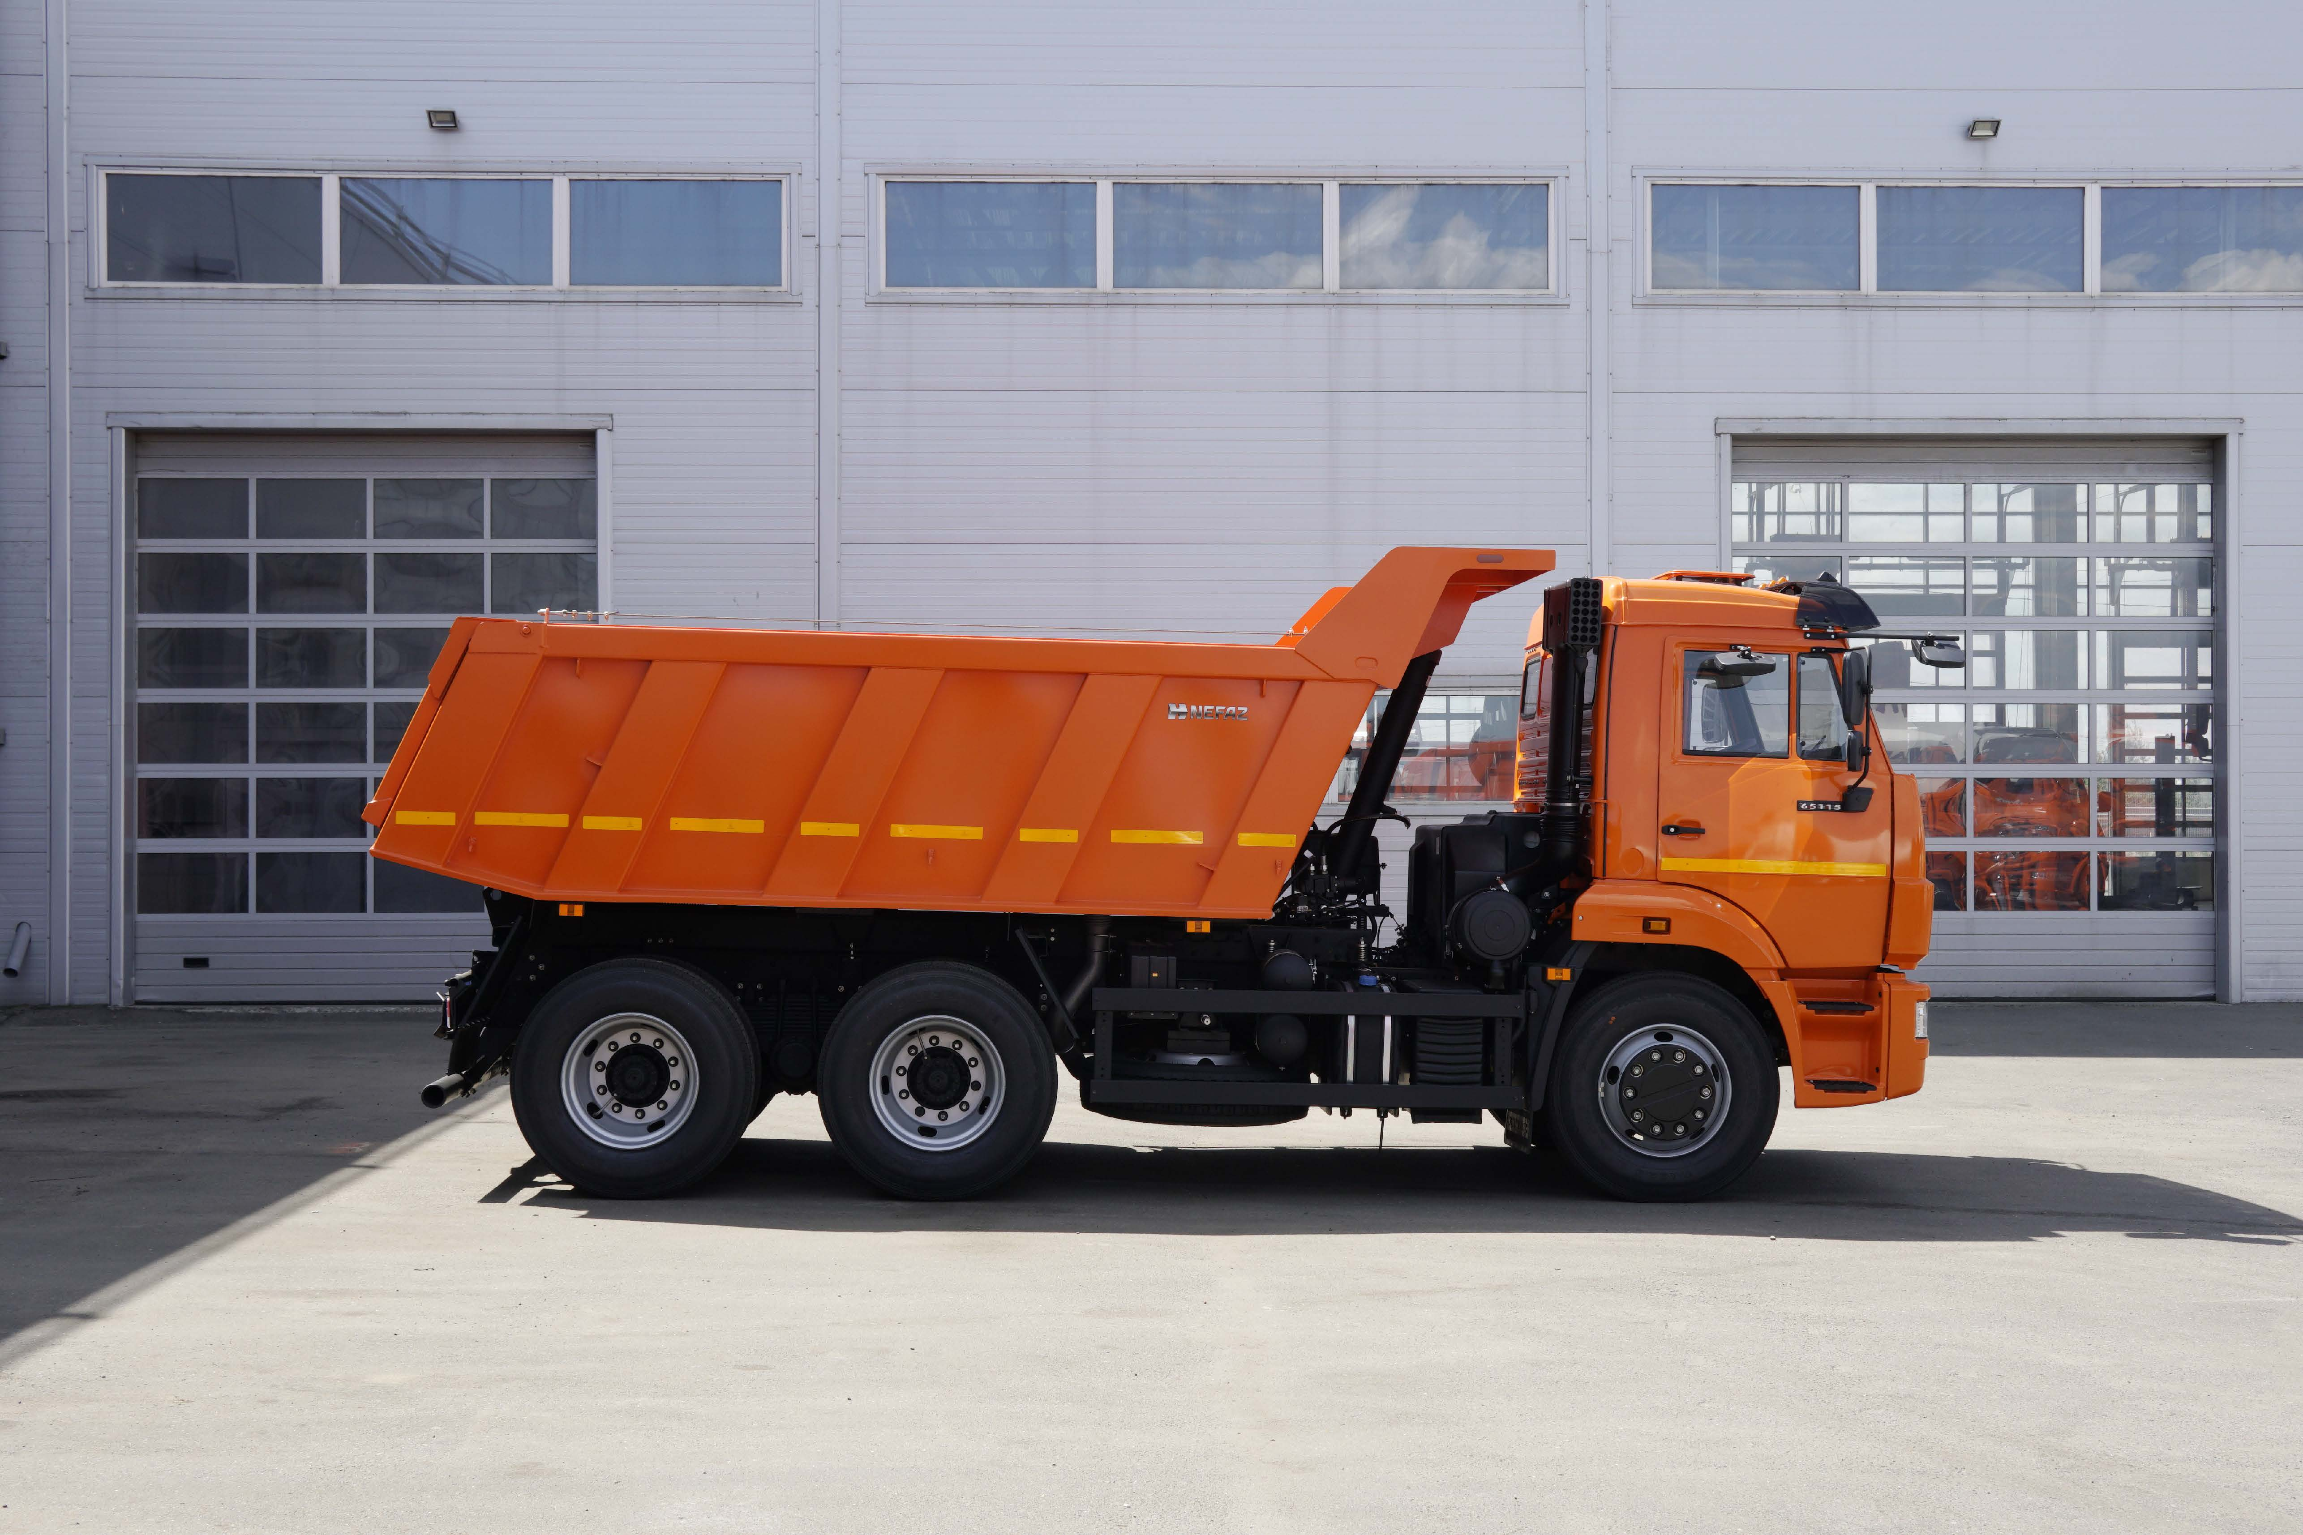
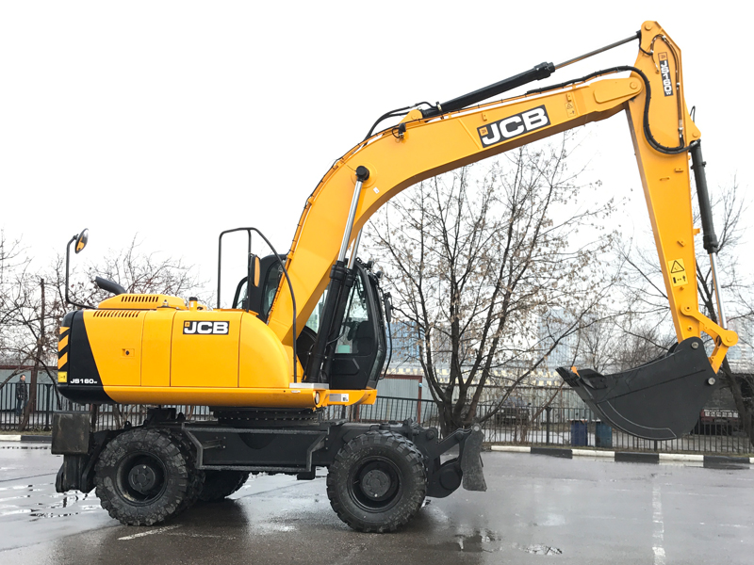
2.2.8. Создание и реконструкция материально технической базы системы водоснабжения
Стоимость мероприятия на 2019 год – 125 395 тыс. руб. без НДС.
В 2019 году планируется закупка следующего вида техники
№ п/п | Наименование техники | Ед. изм. | Кол-во
1 | Гусеничный экскаватор JCB JS205 NLC или эквивалента | шт | 1
2 | Колесный экскаватор JCB JS160W или эквивалента | шт | 3
3 | Экскаватор-погрузчик JCB 3 CX или эквивалента | шт | 3
4 | Илососная машина КО-507АМ на базе КАМАЗ | шт | 2
5 | Автомобиль ГАЗ A22R32 | шт | 10
6 | Автомобиль Renault Logan | шт | 1
7 | Автомобиль Renault Duster | шт | 1
8 | Автокран КС- 55713-5В «Галичанин» | шт | 1
9 | Бортовой КАМАЗ-65117 с КМУ Palfinger РК-23500А | шт | 1
10 | Установка горизонтально-направленного бурения | шт | 1
11 | Автомобиль-мастерская на базе шасси ГАЗ C41R13 | шт | 2
12 | Автомобиль-самосвал КАМАЗ 65115-6058-50 или эквивалент | шт | 2
13 | Седельный тягач КАМАЗ-65116-6010-48 или эквивалент | шт | 1
14 | Полуприцеп низкорамный (трал) | шт | 1
15 | Трактор МТЗ 82 (откачка, щётка) | шт | 3
ИТОГО |  |  | 33

Slide 13
3.1.2. Строительство станции ультрафиолетовой отчистки воды на ЦОСВ с лампами среднего давления
Стоимость мероприятия на 2019 год – 40,00 тыс. руб. без НДС.
Цели реализации мероприятия: повышение качества очистки воды, снижение расходов гипохлорита натрия.
В результате хлорирования в обрабатываемой воде образуются хлорорганические соединения (ХОС). С целью обеспечения здоровья населения во многих странах введены государственные нормативы, ограничивающие содержание ХОС в питьевой воде.
Планируется проектирование и строительство станции УФ обеззараживания воды на ЦОСВ с лампами среднего давления, либо применение иной технологии при соответствующем обосновании.
*Завершение комплекса работ–декабрь 2021 года
В настоящее время выполняются работы по формированию закупочной документации на опытно промышленные испытания.

Slide 14
3.1.4. Строительство системы очистки промывных вод ЦОСВ
Стоимость мероприятия на 2019 год – 7 503,41 тыс. руб. без НДС.
Цели реализации мероприятия: Прекращение сброса неочищенной промывной воды ЦОСВ в р. Северная Двина.
Технологическая схема очистки промывных вод скорых фильтров разрабатывается с учетом качества исходной воды и состава очистных сооружений.
В зависимости от метода обработки промывных вод возможны два основных варианта их повторного использования:
1) Промывные воды проходят песколовку и отстаиваются (осветляются) в отстойниках, после чего направляются в голову очистных сооружений. Такую схему нормативные документы предлагают очистки промывных вод станций обезжелезивания и осветления воды. Однако опыт показывает, что эта схема плохо влияет на режим очистки воды в основном цикле водоподготовки. Трудно обеспечить равномерную подачу промывных вод в течение суток; осветленная промывная вода имеет качественные характеристики, отличные от исходной воды, в результате растет нагрузка на технологическое оборудование основного цикла и снижается его производительность.
Возможность использования такого варианта утилизации промывных вод оценивается с учетом конкретной ситуации «на месте».
2) Очищенную до нормативов воды питьевого качества промывную воду можно отправить в резервуар чистой воды или использовать для промывки скорых фильтров.
Для этого осветленная в отстойнике вода проходит доочистку на фильтрах и обеззараживается.
Промывная вода перед сбросом в отстойник может обрабатываться реагентом, что значительно сокращает время осветления и обеспечивает более стабильное качество очищенной воды. Для интенсификации процесса осветления возможно использовать в качестве присадки осадок из отстойника.
В качестве отстойника может использоваться осветлитель промывных вод (в нем одновременно с отстаиванием вода фильтруется через слой взвешенного осадка).
Эффективно использование тонкослойных (трубчатых или пластинчатых) отстойников. Их плюсы: значительное сокращение времени отстаивания; малые габаритные размеры отстойников; эффект осветления (по сравнению с обычными отстойниками) выше на 25-30 %. Теми же достоинствами обладает наклонный отстойник - ламельный сепаратор.
Для утилизации образовавшегося в отстойниках осадка его необходимо подвергнуть обезвоживанию – это особенно актуально для крупных станций водоочистки. Оптимальным вариантом представляется использование в этих целях механических способов, таких как фильтрпрессование, центрифугирование и вакуум-фильтрация.
Технологическая схема станции повторного использования промывных вод определяется после разработки технико – экономического обоснования и выпуска проектно-сметной документации.
*Завершение комплекса работ–декабрь 2026 года
В настоящее время договор заключен с ООО «ГЛАВЛЕНЭКСПЕРТ» от 08.07.2019. Выполнены предпроектные работы по обследованию зданий и сооружений. Сметная документация направлена на прохождение госэкспертизы.

Slide 15
3.1.5. Реконструкция системы контроля и управления процессами водоподготовки, за счет внедрения автоматизации
Стоимость мероприятия на 2019 год – 43,00 тыс. руб. без НДС.
Цели реализации мероприятия: оптимизация технологического процесса реагентной очистки воды, средствами автоматизации.
Мероприятие предполагает создание системы автоматического контроля основных параметров исходной и очищенной воды, и автоматическое управление дозированием применяемых реагентов.
Мероприятие позволит оптимизировать реализуемый в настоящее время технологический процесс очистки воды благодаря оперативности автоматического поступления технологической информации и автоматического реагирования на ее содержание. Технологическими средствами возможен автоматический контроль: мутности, величины рН, цветности, температуры, концентрации активного хлора, доз коагулянта и флокулянта, скорости осветления коагулированной взвеси (режим автоматического проведения пробных коагуляций).
*Завершение комплекса работ–декабрь 2021 года
Реализация данного мероприятия возможна только после реализации мероприятий п. 3.1.2. и п. 3.1.4.. Начало реализации мероприятия не ранее 2020г.

Slide 16
3.1.7. Создание системы автоматического регулирования и дистанционного управления водопроводной сетью г. Архангельска
Стоимость мероприятия на 2019 год – 120,00 тыс. руб. без НДС.
Цели реализация мероприятия: создание автоматизированной системы управления водопроводной сетью.
Оптимизация работы водопроводной сети позволит снизить избыточное давление в сети, тем самым уменьшить количество перерывов в подаче воды, возникших в результате аварий, повреждений и иных технологических нарушений.
В рамках выполнения мероприятия планируется выполнение работ по внедрению узлов регулирования давления на разводящей водопроводной сети города с системой автоматизированного управления.
Мероприятие предполагает установку в ключевых точках регуляторов давления с автономными блоками управления. Благодаря этим блокам появится возможность дистанционного управления режимами отдельных частей и зон водопроводной сети, будет устанавливаться автоматический суточный график поддержания давления на участке сети. Будет возможно аварийное отключение нужного трубопровода непосредственно из диспетчерской при возникновении внештатной ситуации.
Мероприятие ориентировано, прежде всего, на снижение потерь и снижение числа отказов системы. Совместно с другими мероприятиями также будет оказывать существенное влияние на снижение энергозависимости.
*Завершение комплекса работ–декабрь 2023 года
Заключен договор с ООО "РВК-Воронеж" от 23.09.2019 на поставку оборудования.
Заключен договор с ООО "РВК-Воронеж" от 29.10.2019 на поставку оборудования.
Сроки выполнения работ по договорам - 31.12.2019 г.

Slide 17
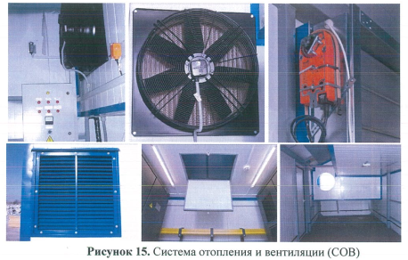
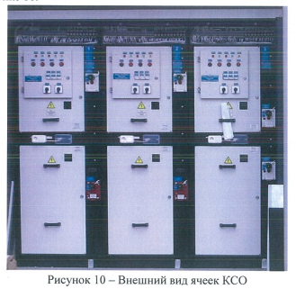
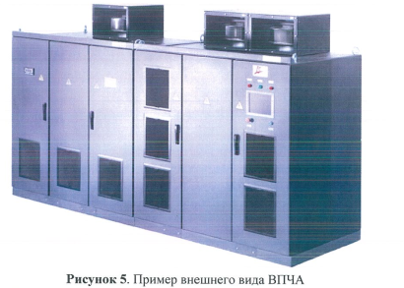
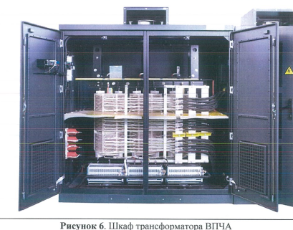
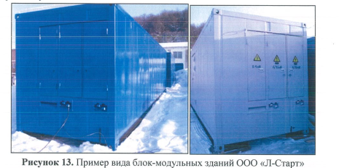
3.1.8. Реконструкция насосной станции второго подъема ЦОСВ за счет создания автоматического регулирования и дистанционного управления станцией
В 2019г будут выполнены работы по поставке и монтажу программно-технического комплекса на ЦОСВ.
Основной целью является снижения энергопотребления всего комплекса насосных станций НС №3, НС №2 и снижения вероятности гидроударов при регулировании давления и расхода в водопроводной сети на насосной станции второго подъема НС №3 и интеграции с существующим комплексом на НС №2. Создание автоматизированного рабочего места начальника смены и технолога.
Стоимость мероприятия на 2019 год – 55 032,18 тыс.руб. без НДС.
Завершение комплекса работ– 2019 год.
Заключен договор с АО СИНЕТИК от 29.04.2019 на поставку, монтаж и пуско-наладку блок-модулей комплекта автоматической и дистанционной станции управления. Сметная документация направлена на прохождение госэкспертизы. Окончание комплекса работ запланировано в 2019г.
3

Slide 18
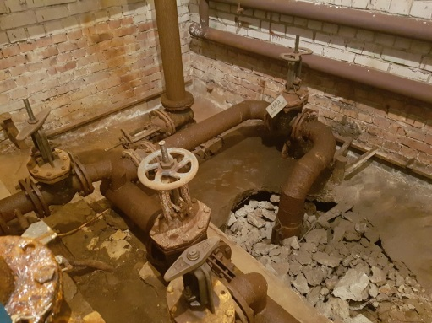
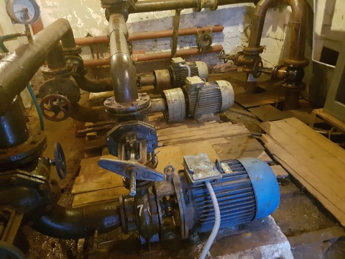
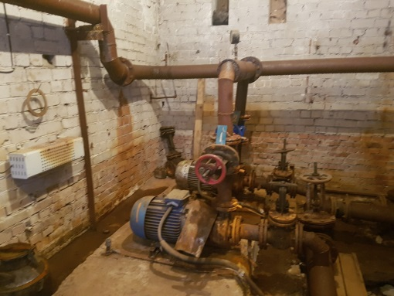
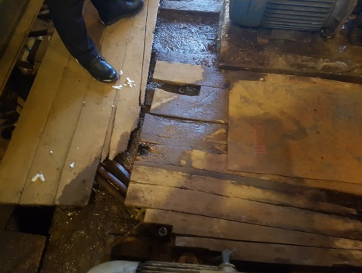
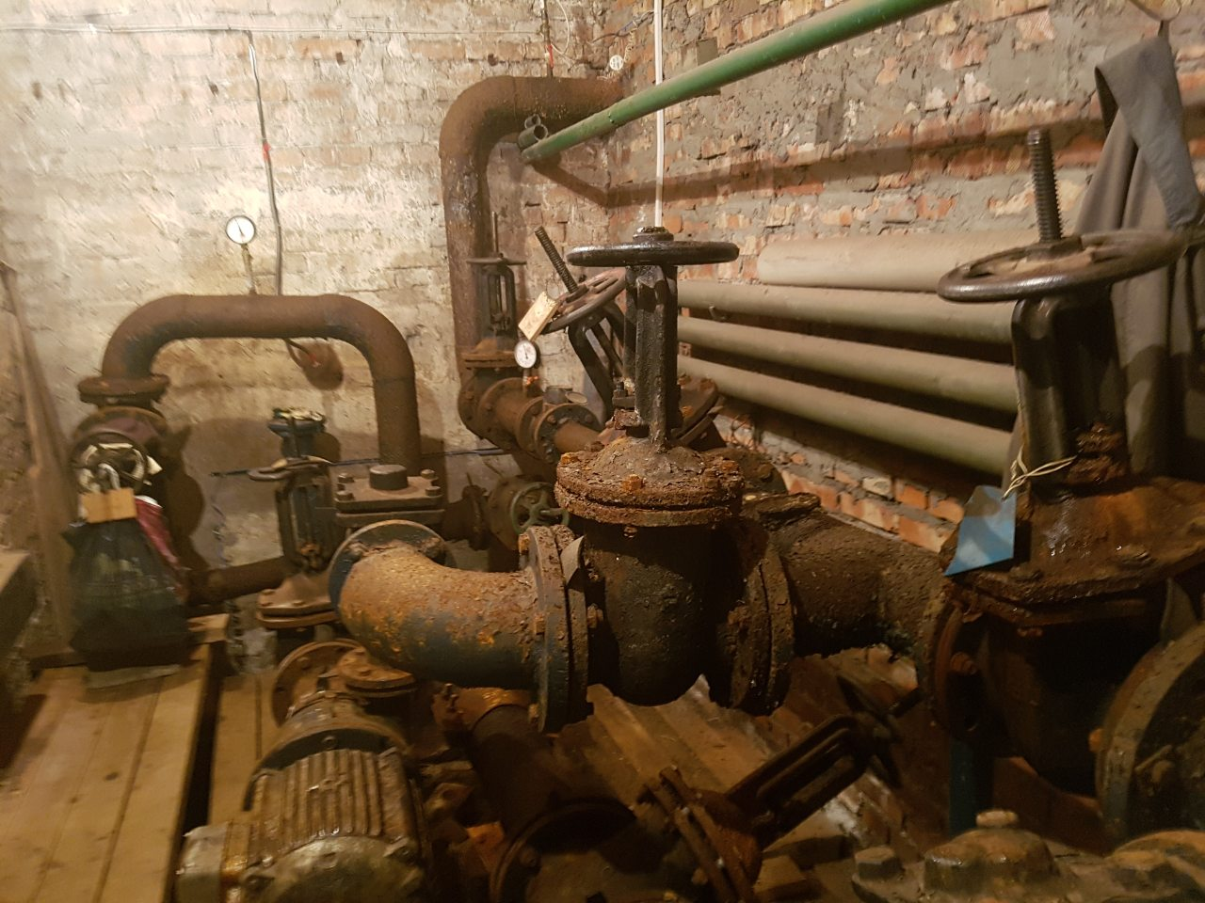
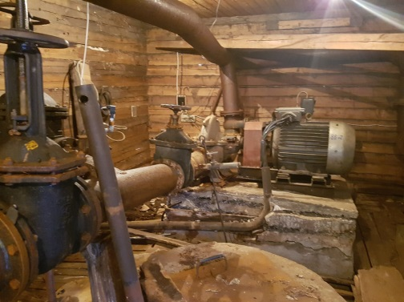
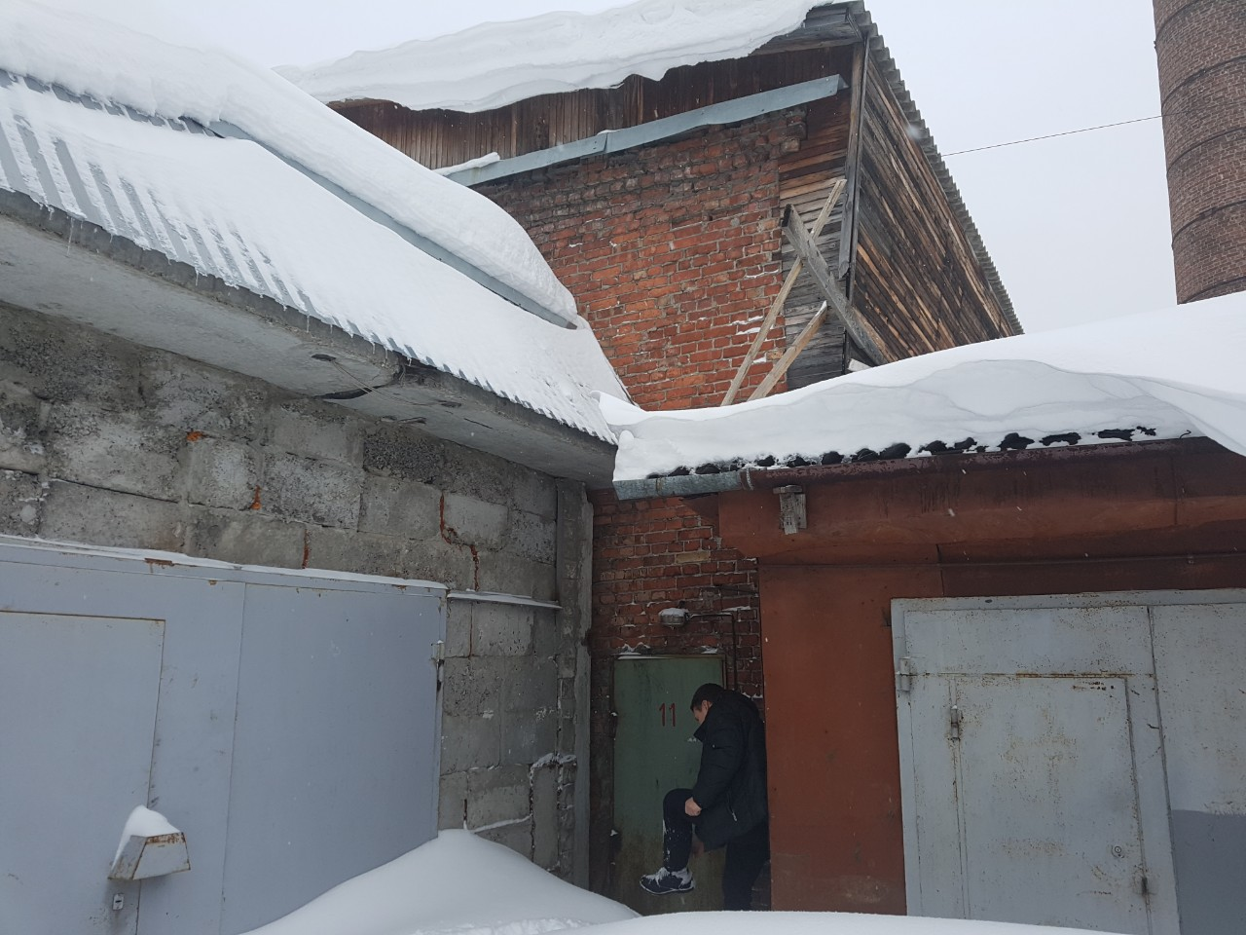
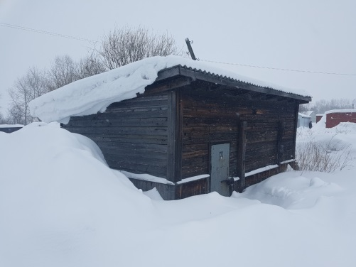
3.1.10. Реконструкция насосного оборудования и запорно-регулирующей арматуры с устройством автоматического регулирования и дистанционного управления на водо-насосных станциях г. Архангельска
В 2019г начаты работы по проектированию и реконструкции 4 ВНС г. Архангельска.
ВНС №1, ул. Тимме 19 корп. 4 стр. 1,
ВНС№7, ул. Воскресенская 116 стр. 1
Стоимость мероприятия на 2019 год – 170,00 тыс.руб. без НДС.
Неудовлетворительное состояние строительных конструкций;
Неудовлетворительное состояние насосного оборудования, запорной арматуры и трубопроводов;
Значительные затраты электроэнергии, в том числе на теплоснабжение;
Оборудование ВНС № 86 располагается в ветхом деревянном строении.
Ожидаемый эффект от реконструкции:
Создание системы регулирования и управления водонапорными станциями;
Повышение надежности водоснабжения;
Восстановление и улучшение технических характеристик оборудования, зданий и сооружений;
Снижение затрат электроэнергии на 65-70 тыс. кВт*ч в год;
Снижение эксплуатационных затрат на 400-600 тыс. руб. в год.
ВНС №11, ул. Троицкий 182 стр. 2
ВНС № 86, ул. Дежневцев 13 стр. 2
Договор заключен с ООО «НПО «СПб ЭК»от 17.07.2019 на выполнения комплекса работ. Ведутся работы по разработке проектно-сметной документации. Выполнение комплекса работ планируется в 2021 году.
4

Slide 19
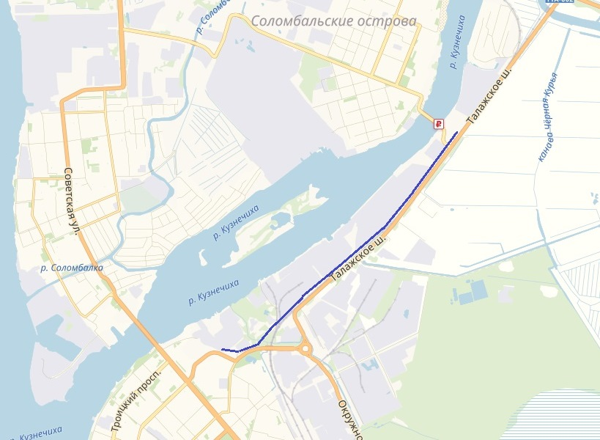
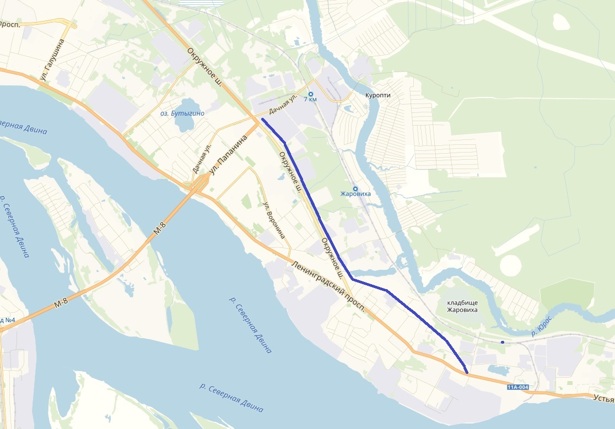
3.1.11. Реконструкция аварийных участков трубопроводов (ВС)
Стоимость мероприятия на 2019 год – 117,00 тыс. руб. без НДС.
Эффект от реализации – снижение потерь питьевой воды на сетях централизованного водоснабжения, повышение надежности и бесперебойности водоснабжения в Октябрьском территориальном округе и округе Варавино-Фактория.
В настоящий момент южная часть округа Варавино-Фактория в настоящий момент обеспечивается через единственный магистральный трубопровод Д300 по просп. Ленинградский.
Реконструкция трубопровода по Талажскому шоссе и запуск в эксплуатацию позволит обеспечить бесперебойное водоснабжение потребителей вплоть до ул. Старожаровихинская.
Дополнительно появится возможность переключить потребителей снабжаемых от ВОС п. Силикатчиков на ЦОСВ с последующим выводом ВОС из эксплуатации, что значительно снизит эксплуатационные затраты предприятия. По предварительной оценке реализация данного мероприятия позволит экономить до 15 млн. руб. ежегодно.
В 2019 году будут начаты работы по проектированию и реконструкции 2 участков водопровода.
Реконструкция участка водопровода от ул. Гагарина вдоль Талажского шоссе до ВНС № 91 в г. Архангельске
Реконструкция участка водопровода вдоль Объездной автодороги от ул. Дачная до дома № 413 по просп. Ленинградский в г. Архангельске
Заключены 2 договора на разработку проектно сметной документации с ООО ГРАДИСС от 17.05.2019:
от ул. Гагарина вдоль Талажского шоссе до ВНС № 91 и
от ул. Дачная до дома № 413 по пр. Ленинградский. Ведутся работы по разработке ПСД.
Срок окончания разработки ПСД - 10.04.2020 г.
5
Notes:
Период реализации: 2019-2055 годы
Сумма инвестиций на весь период реализации: 3 985,32 млн. руб.

Slide 20
3.1.13. Создание системы оперативного поиска утечек воды в подземных трубопроводах
Стоимость мероприятия на 2019 год – 17 056,02 тыс. руб. без НДС.
Цель реализации мероприятия: снижение потерь в системе водоснабжения при транспортировке.
Реализация мероприятия предполагает приобретение и внедрение комплекса оборудования. Оборудование предназначено для точного определения месторасположения утечек в магистральных трубопроводах, в том числе чугунных и пластиковых.
Оборудование монтируется на специализированном автомобиле, оборудованном под лабораторию.
Приобретение оборудования позволит сократить время поиска утечек локализовать место утечки.
*Завершение комплекса работ –декабрь 2019 года
Проводится закупочная процедура.

Slide 21
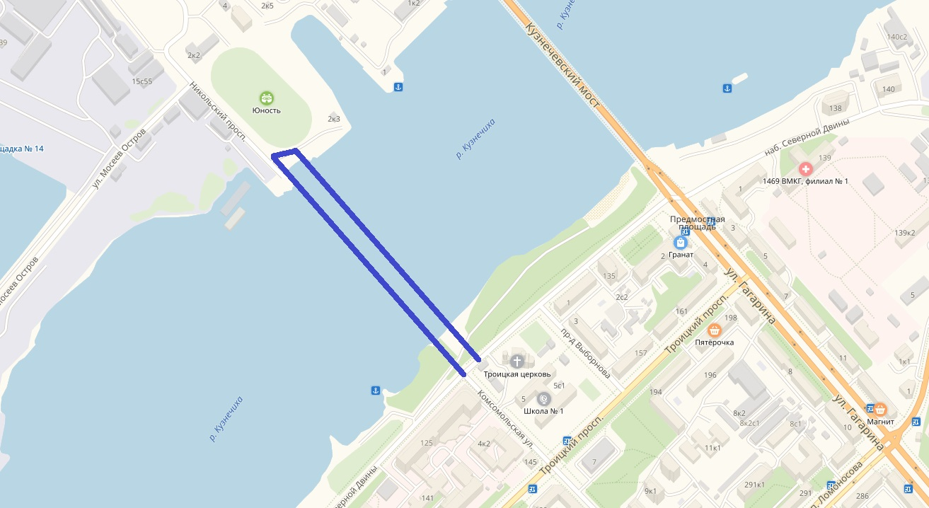
3.1.14. Реконструкция (санация) водопроводных дюкеров
Стоимость мероприятия на 2019 год – 60 362,37 тыс. руб. без НДС.
Цели реализации мероприятия: обеспечение надежности водоснабжения, снижение потерь при транспортировке воды.
Город Архангельск расположен на островах и пересекается многочисленными реками. Для водоснабжения города были проложены водопроводные дюкеры, которые в настоящее время имеют значительный износ.
Реализация данного мероприятия предполагает санацию водопроводных дюкеров методом «чулка», санация полимерным рукавом (в трубу, подлежащую восстановлению, вводится гибкий композитный рукав, который после отверждения представляет собой новую трубу, полностью перенимающую все функции (в том числе и несущую функцию) старой или другим аналогичным методом, например, метод «Rolldown» (внутрь существующего трубопровода затягивают полиэтиленовую трубу, наружный диаметр которой равен внутреннему диаметру восстанавливаемого трубопровода).
*Завершение комплекса работ –декабрь 2026 года
В 2019 году планируется санация водопроводных дюкеров №1 и 2 через р. Кузнечиха в г. Архангельск, диаметром 500 мм, протяженностью 480 м.п., 1969 и 1967 года постройки, (материал-сталь).
Договор заключен под ключ с ООО ИКС от 10.07.2019 на выполнение комплекса работ на 2019г. Выполнение комплекса работ запланировано до конца 2019г. Проектно-сметная документация направлена на прохождение госэкспертизы.
6

Slide 22
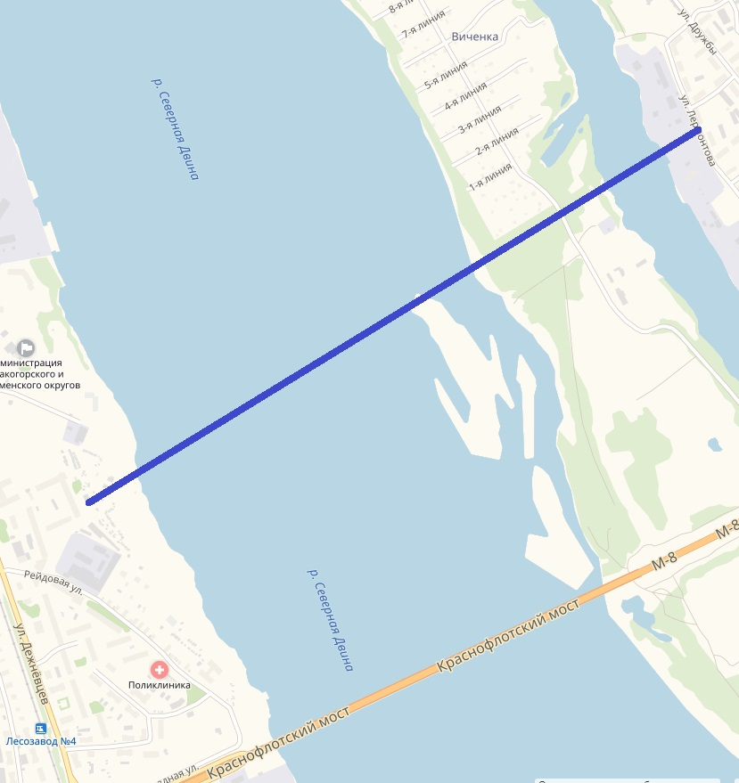
3.1.15. Строительство водопровода от о. Краснофлотский до ВНС № 86 левого берега
г Архангельск, через р. Северная Двина
Стоимость мероприятия на 2019 год – 92,02 млн руб. с НДС.
Завершение комплекса работ – 2019 год.
Водоснабжение части территорий Исакогорского территориального округа г. Архангельска на левом берегу реки Северная Двина осуществляется от ЦОСВ посредством дюкерного перехода. Указанный водовод обеспечивает водоснабжением население порядка 30 тыс. чел., учреждения здравоохранения и образования, котельные и другие организации, такие как ИК 42 УФСИН, хлебозавод.
Дюкерный переход выполнен в одну нитку стальной трубой Д 600 мм общей протяженностью 2973 м. и включает три участка: переход с правового берега р. Северная Двина на о. Краснофлотский, длиной 900 м, участок на о. Краснофлотский, длиной 400 м и участок через судоходную часть реки протяженностью 1100 м. Год постройки трубопровода 1976 г.
Снизится риск возникновения аварийных ситуаций, повышение надежности и бесперебойности водоснабжения.
Договор заключен с ООО ИКС от 02.07.2019 на выполнение комплекса работ . Выполнение комплекса работ запланировано до конца 2019г.Проектно-сметная документация направлена на прохождение госэкспертизы.
7

Slide 23
3.1.16. Создание автоматизированной системы учёта подачи и распределения воды в водопроводных сетях г. Архангельска
Стоимость мероприятия на 2019 год – 120,00 тыс. руб. без НДС.
Цели реализации мероприятия: создание системы стационарного мониторинга параметров работы водопроводной сети.
Систему планируется создавать, начиная с участков, играющих ключевую роль в системе водоснабжения г. Архангельска, со временем расширяя зону, включая в нее новые участки. Провести зонирование водопроводной сети, с ежедневным мониторингом расходов и расчетом балансов. К ключевым можно отнести следующие сети: водоводы, магистральные сети, водопроводные сети вдоль основных автомобильных дорог, сети питающие социально значимые объекты, сети с высоким уровнем аварийности.
Планируется установка 100-200 точек учета с организацией передачи данных в единый центр диспетчеризации.
Расходомеры и манометры должны быть установлены на всех насосных станциях. Выделяются зоны распределительной сети, на всех входящих и выходящих из этих зон трубопроводах будут установлены автономные узлы учета. Обеспечивается измерение баланса в каждой зоне. Все данные будут автоматически передаваться и обрабатываться в созданной системе анализа.
Система учета направлена на выявление и снижение потерь как от скрытых утечек, так от неэффективного распределения воды по трубопроводам.
Система интегрируется в автоматизированную систему диспетчерского управления объектами водоснабжения/водоотведения (АСДУ).
Система позволяет по требованию пользователя прогнозировать сценарии «что, если», основанные на реальных данных. Например, закрытие задвижки на время работы, разрыв трубопровода, внезапное повышения потребления и выводить информацию на АРМ диспетчера.
*Завершение комплекса работ –декабрь 2023 года
Заключены договора на поставку комплектующих: ООО Аква-тэк СП от 29.05.2019- поставка расходомеров. Поставлено 16 расходомеров из 45.
АО Механический завод от 08.07.2019 - поставка кессонов. Поставка 37 кессонов осуществлена.
Ведется поставка расходомеров, кессонов, регистраторов. Комплекс работ планируется к выполнению до 2023 года.

Slide 24
3.1.17. Программа реконструкции водопроводных колонок
Стоимость мероприятия на 2019 год – 80,00 тыс. руб. без НДС.
Цели реализации мероприятия: снижение коммерческих потерь воды, улучшение сервиса для потребителей.
Мероприятие предполагает реконструкцию действующих водопроводных колонок города. Основные параметры реконструкции: теплоизоляция и электрический подогрев, счетчик расхода воды, счетчик расхода электроэнергии, доступ для потребителя с индивидуальным электронным ключом и индивидуальным расчетом по каждому потребителю, вандалозащищенность. Выставление счетов потребителям за реальный объем потребления.
*Завершение комплекса работ–декабрь 2020 года
Заключен договор на поставку комплектующих ООО КС-групп от 25.07.2019, рамочный договор на поставку колонок;
заключен договор С АО ФОРУМ ЭЛЕКТРО от 02.08.2019 на поставку электротехнической продукции. Ведется поставка.
Комплекс работ планируется к выполнению до 2020 года.

Slide 25
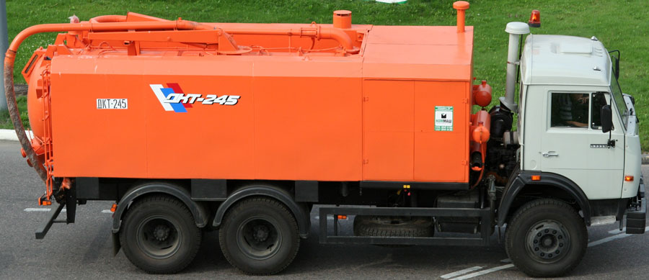
2.2.1. Создание и реконструкция материально технической базы системы водоотведения
Стоимость мероприятия на 2019 год – 27 144,99 тыс. руб. без НДС.
Цели реализации мероприятия: безопасная и эффективная эксплуатация сооружений водоотведения.
Для достижения цели мероприятия необходимо наличие материально технической базы.
Данное мероприятие предполагает своевременную замену технических средств и приобретение автомобильной и специальной техники.
Поддержание автомобильного парка в рабочем состоянии, своевременное приобретение необходимого землеройного, грузоподъемного оборудования, специализированных комплексов техники по монтажу и прокладке трубопроводов позволяет своевременно реагировать на аварийные ситуации на канализационной сети и предотвращать их переводя, таким образом, эксплуатацию канализационных сетей и коллекторов из режима аварийных ремонтов в режим планово-предупредительного обслуживания.
В рамках реализации мероприятия в 2019 году планируется приобретении следующих машин и механизмов:
- Каналопромывочный автомобиль ДКТ-245 на база КАМАЗ - 3шт заключен договор от 15.10.19. Срок поставки 20.11.19

Slide 26
3.1.1. Программа реконструкции водопроводных колонок
Стоимость мероприятия на 2019 год – 85,00 тыс. руб. без НДС.
Цель реализации мероприятия: выполнение требований природоохранных органов и органов Роспотребнадзора, предъявляемых к очищенной сточной воде, сбрасываемой в водоем рыбохозяйственного пользования.
Для достижения цели необходима реконструкция КОС «Краснофлотский» со строительством автоматизированной модульной станции очистки сточных вод на о. Краснофлотский, либо строительство напорного коллектора для перераспределения сточных вод в централизованную систему водоотведения города. Выбор решения осуществить по результатам технико-экономического обоснавания.
*Завершение комплекса работ –декабрь 2020 года
Заключен договор с ООО ГРАДИСС от 15.05.2019 на выполнение работ по разработке проектно сметной документации. Ведется разработка ПСД. Срок выполнения комплекса работ 2020г.

Slide 27
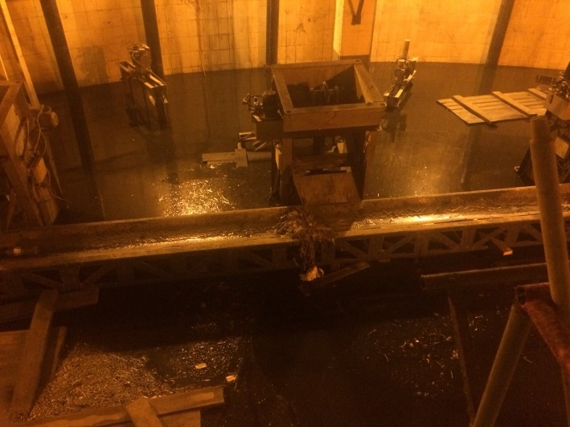
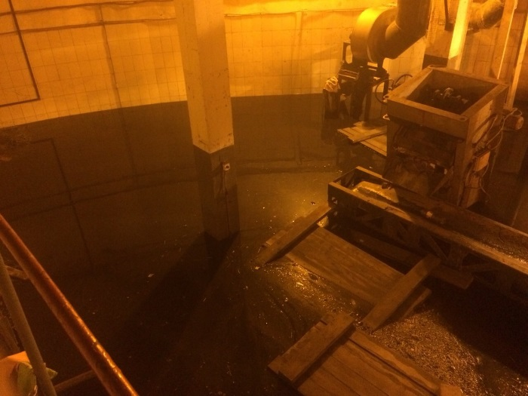
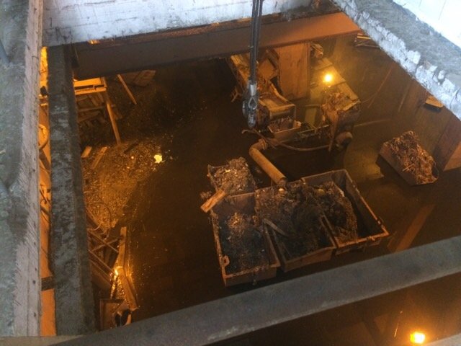
3.1.4. Реконструкция насосного оборудования и запорно-регулирующей арматуры с устройством автоматического регулирования и дистанционного управления на канализационно-насосных станциях г. Архангельска
В 2019 г. начата реконструкция ЦНКС.
Стоимость мероприятия на 2019 год – 75,00 тыс.руб. с НДС.
ЦНКС является одной из основных станций и обеспечивает отведение до 70 % сточных вод г. Архангельска.
Высокая аварийность оборудования и невозможность обеспечения гигиенических норм для работы персонала станции требуют особого внимания. Решение указанных выше проблем предполагается в 2019 г. за счет средств инвестиционной программы.
Планируется в рамках ИП выполнить в 2019 году следующие работы:
Произвести чистку станции;
Выполнить восстановление ж/б конструкций и гидроизоляции;
Разделить помещение насосной станции на отметке ниже 0.00 на сухой машинный зал и приемное отделение;
Заменить насосные агрегаты на насосы сухого (поверхностного) исполнения с возможностью работы в затопленном состоянии;
Произвести реконструкцию решеток и системы выгрузки отбросов;
Выполнить реконструкцию решеток системы вентиляции с автоматической системой контроля воздушной среды;
Полная автоматизация ЦНКС без персонала.
Затопление ЦНКС в 2018 г. вследствие отказа насосов
Договор заключен с ООО «НПО «СПб ЭК» от 17.07.2019 на выполнения комплекса работ. Ведутся работы по разработке проектно сметной документации. Выполнение комплекса работ запланировано на 2021 год.
8
Notes:
Период реализации: 2019-2066 годы
Сумма инвестиций на весь период реализации: 6 622,95 млн. руб.

Slide 28
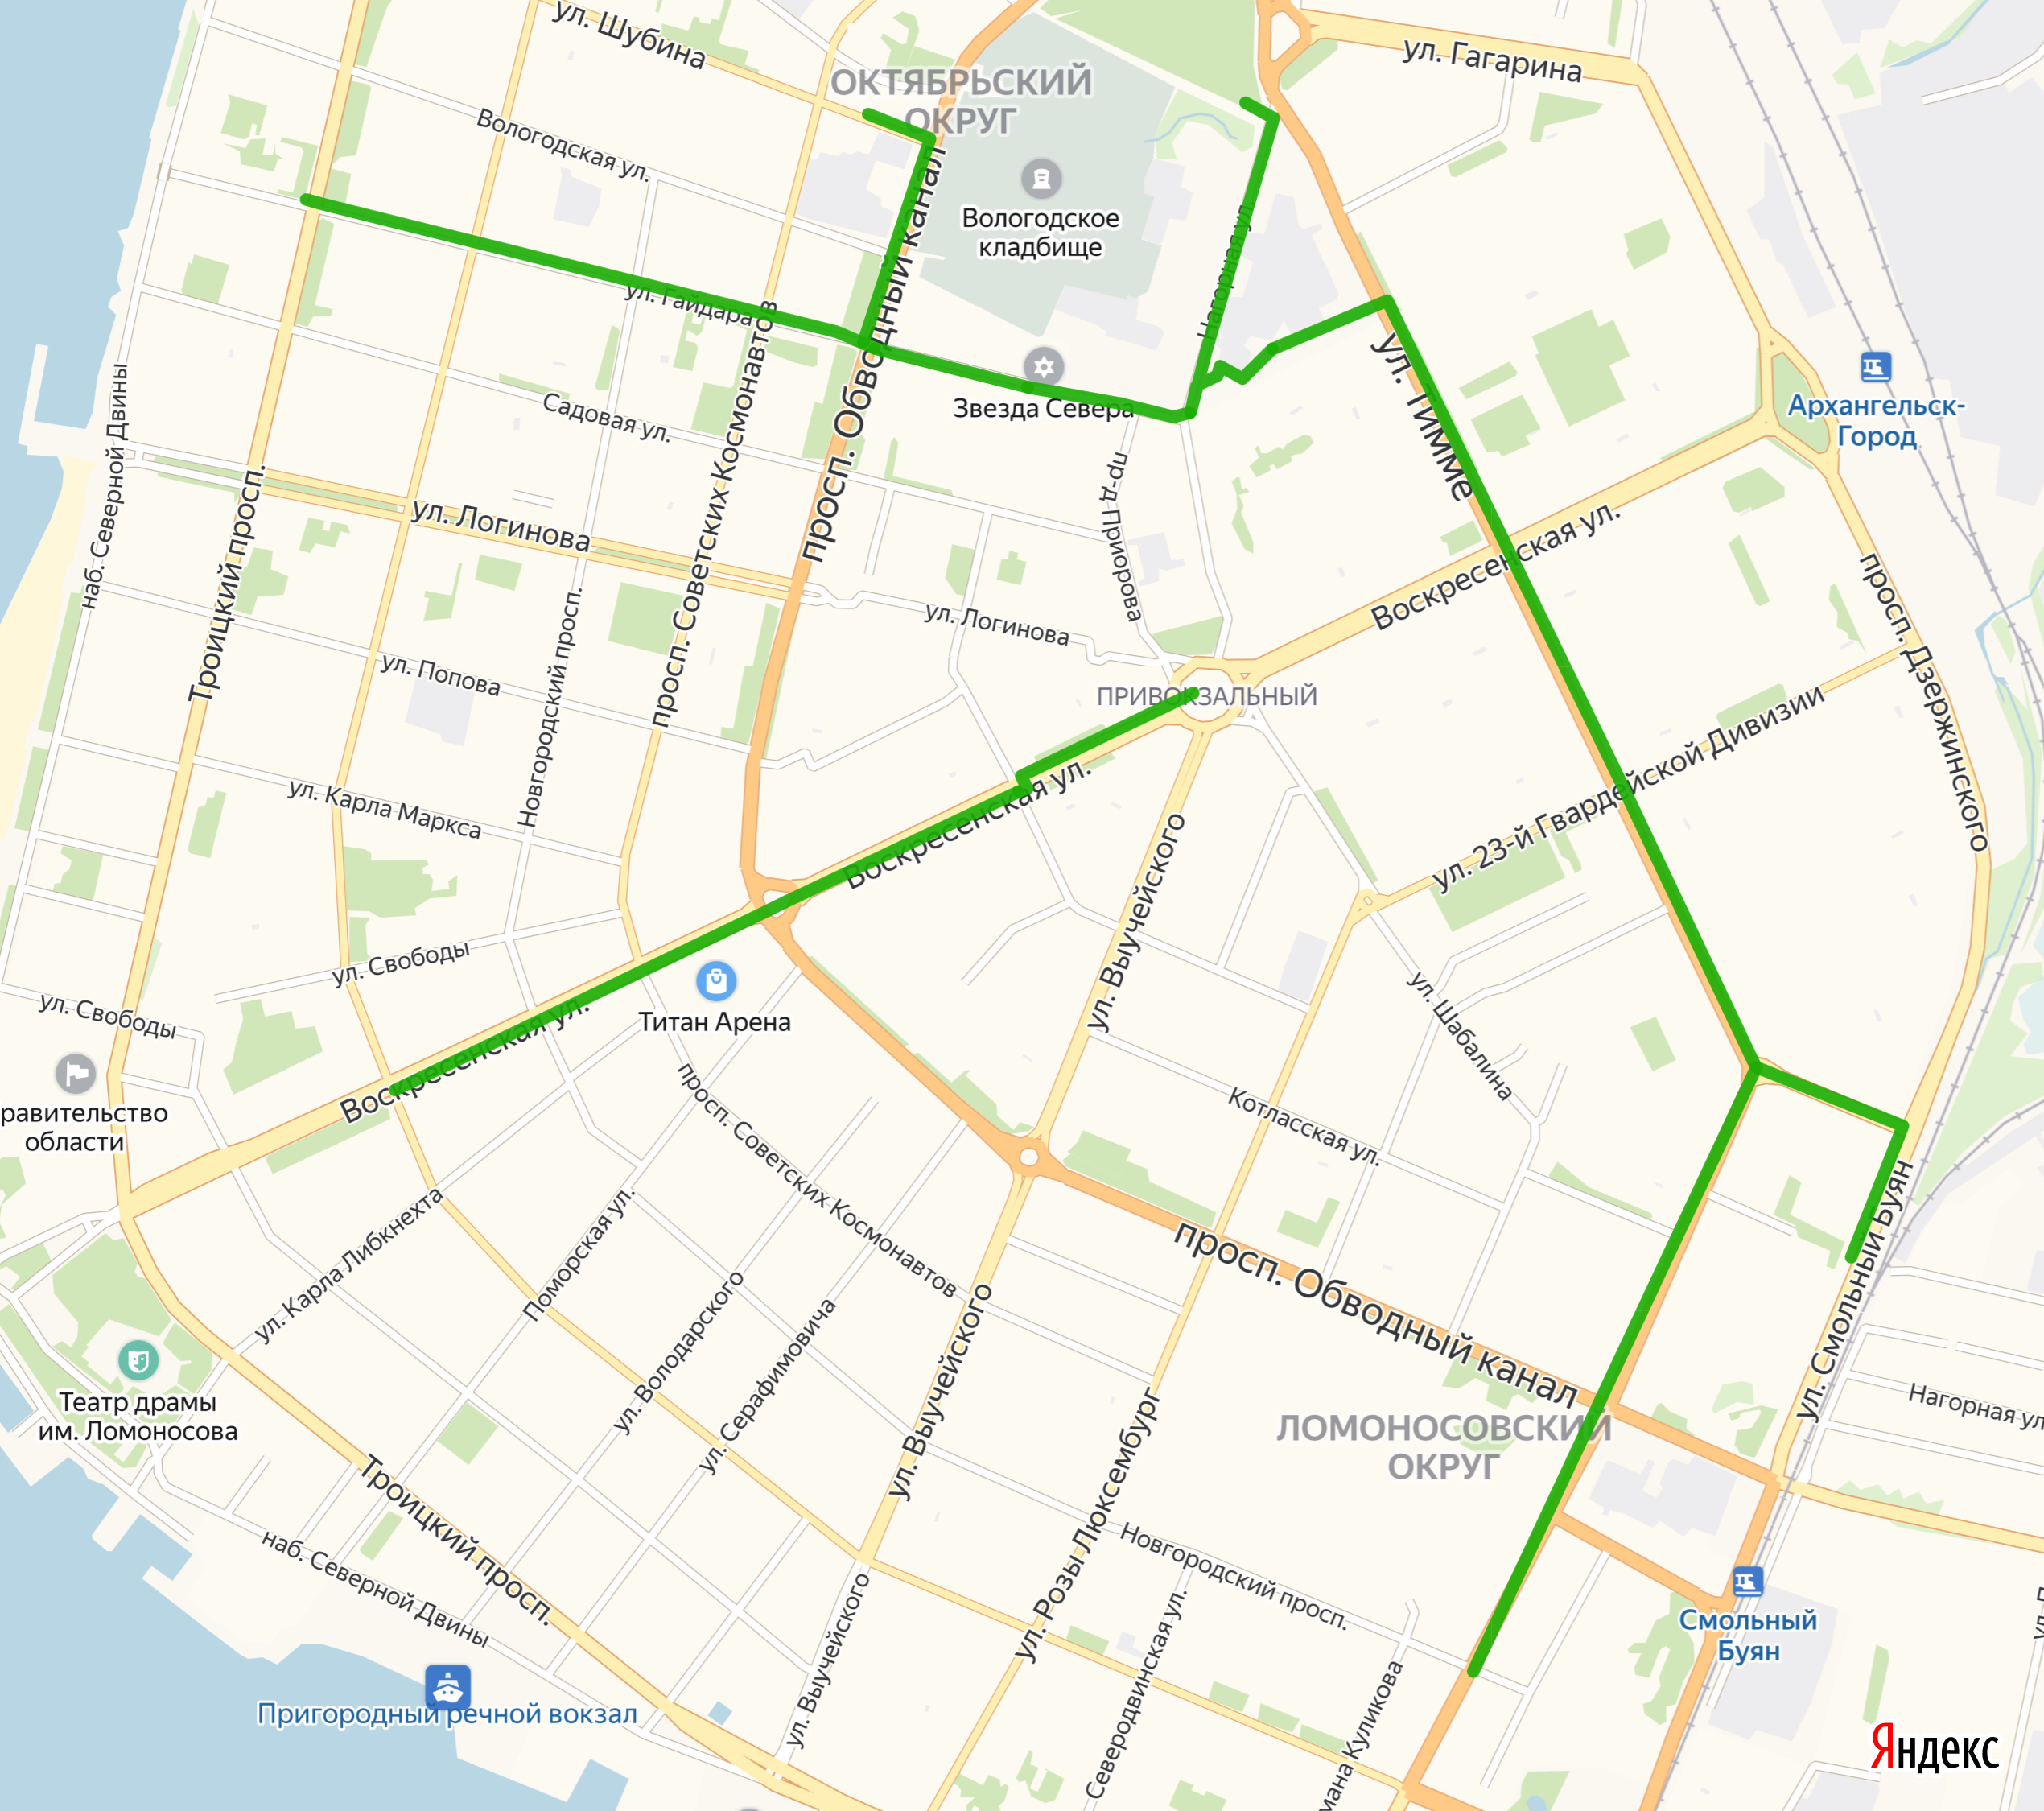
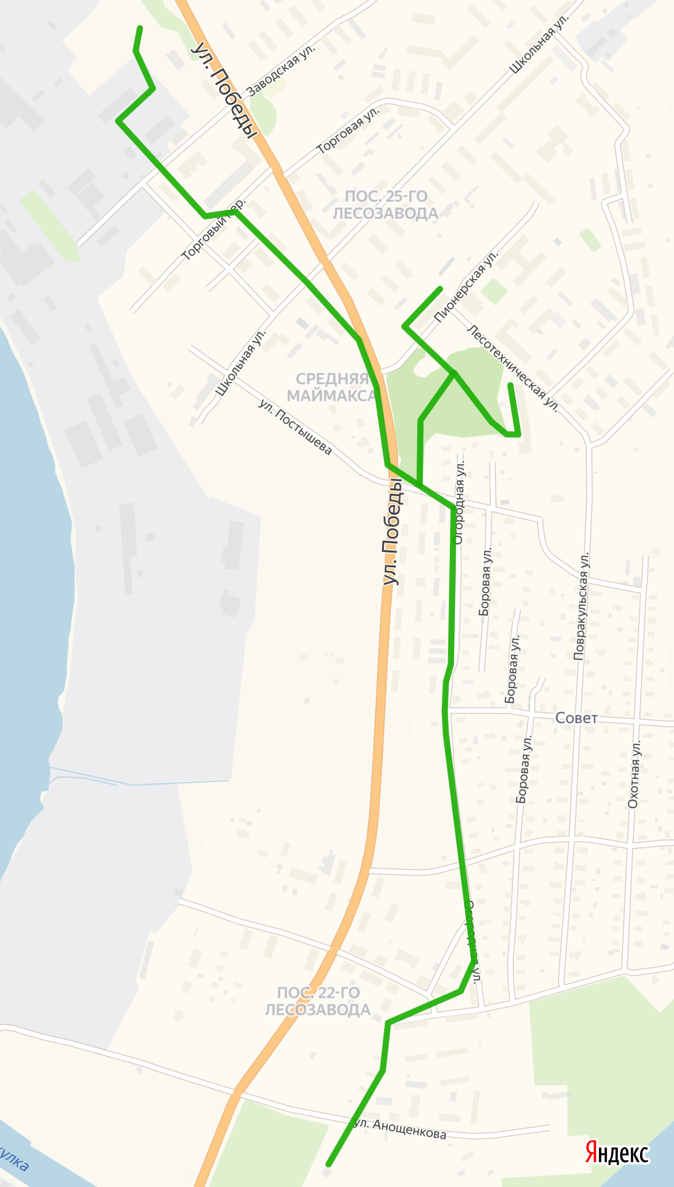
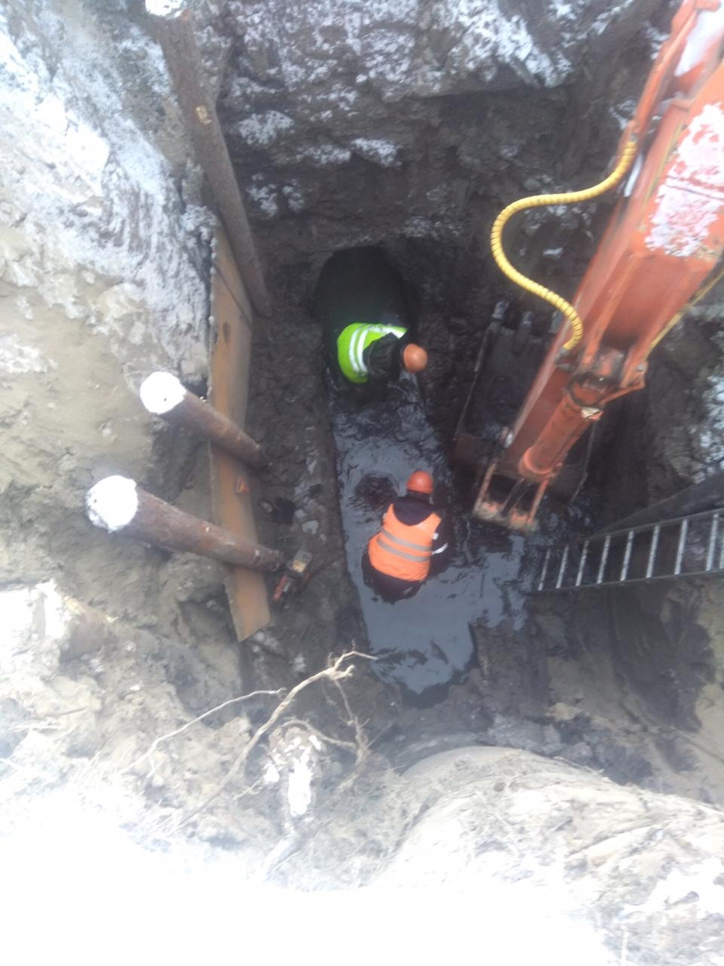
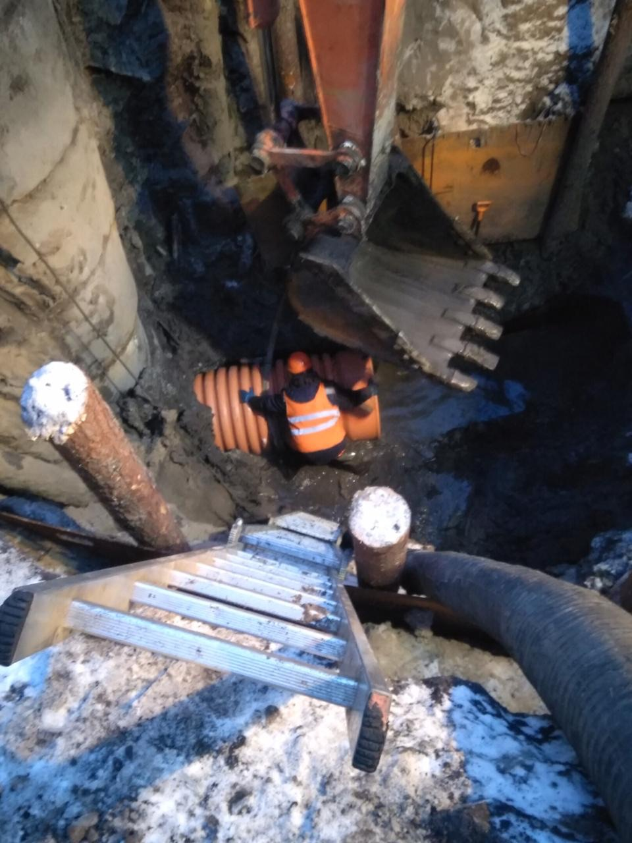
3.1.6. Реконструкция аварийных участков трубопроводов (водоотведение)
В 2019 году планируется выполнение работ по санации 36 аварийных участков канализации протяженностью порядка 10 км.
Стоимость мероприятия на 2019 год – 254 800,19 тыс. руб. без НДС.
Эффект от реализации - обеспечение бесперебойной работы системы водоотведения, предотвращение провалов, размыва грунта и излива сточных вод на поверхность, повышение экологической безопасности городских территорий.
Восстановление несущей пропускной способности канализационных сетей на участках дорог, планируемых под асфальтирование в рамках федеральной программы «Безопасные и качественные дороги» 2019-2021 год.
Ломоносовский и Октябрьский округ г.Архангельск
Маймаксанский округ
г.Архангельск
Заключены договора на выполнение работ на СМР канализационных коллекторов (36 объектов) с подрядчиками:
АО ПЕР ААРСЛЕФФ, ООО ВК-Сервис,
ООО ГРАДИСС, ООО ИКС,
ООО СТРОЙПОЛИМЕРМОНТАЖ,
ООО МЕТАПЛАСТ-С .
Работы ведутся.

Slide 29
3.1.8. Создание системы телеинспекции самотечных канализационных коллекторов
Стоимость мероприятия на 2019 год – 14 458,28 тыс. руб. без НДС.
Цели реализации мероприятия: организация регулярной работы по телеинспекционному контролю состояния коллекторов, снижение количества аварийных ремонтов.
Реализация мероприятия позволит более эффективно распределять средства на их обслуживание и ремонт канализационных коллекторов.
Телеинспекция – это современная технология оценки технического состояния подземных коммуникаций и инженерных сооружений. Показана эффективность метода телевизионной диагностики трубопроводов при внедрении его в производственный процесс. За счет применения телеинспекции удается сократить время на поиск причин и мест засоров, утечек и других нештатных ситуаций на сетях водоотведения. Тем самым сокращается объем земляных работ и соответственно снижается стоимость ремонтных работ в целом.
Система телеинспекции и прочистки трубопроводов позволяет своевременно диагностировать аварийные ситуации на канализационной сети и перевести эксплуатацию канализационных сетей и коллекторов из режима аварийных ремонтов в режим планово-предупредительного обслуживания, снижая, таким образом удельное количество аварий и засоров в расчете на протяженность канализационной сети.
Мероприятие предполагает приобретение оборудования для телеинспекции самотечных коллекторов, формирование бригады, оснащение необходимым транспортом и инструментом.
*Завершение комплекса работ –декабрь 2019 года
Договор заключен с ООО "Микропривод" №ККО-003-19 от 06.09.2019 на поставкку предвижной лабаратории оборудованной системой телеинспекции самотечных канализационных коллекторов. Поставка в 2019 году.

Slide 30


Контакты
Дирекция
по капитальному строительству
ООО «РВК - центр»
www.arhvodokanal.ru
Настоящий документ и все переданные с ним приложения предназначены исключительно для адресата и могут содержать сведения, охраняемые законом, и иную конфиденциальную информацию. Если настоящее сообщение попало не к его адресату, предупреждаем, что любое распространение, копирование или иное использование настоящего сообщения и приложенных к нему материалов строго запрещено. В случае получения вами настоящего сообщения по ошибке просим незамедлительно уведомить об этом отправителя, ответив на настоящее сообщение, и удалить его со своего компьютера.

